Slide 1
Witryny i aplikacje internetowe · Rok 2 · Lekcja 17
CMS WordPress
Instalacja na XAMPP, panel administracyjny, wpisy i strony, edytor blokowy, motywy, wtyczki, role, kopie i aktualizacje — i kiedy CMS, a kiedy własna aplikacja
Technikum · informatyk i programista · kwalifikacja INF.03 · stan wiedzy: październik 2026
Notes:
Stan na październik 2026: aktualna wersja WordPressa to 7.1.3 (wydana 6 października 2026; tylko najnowsze wydanie z serii 7.1 jest uznawane za bezpieczne). Zalecane: PHP 8.3+, MariaDB 10.11+ lub MySQL 8.0+. Wszystkie zrzuty to prawdziwy WordPress 7.1.3 zainstalowany lokalnie z bazą MariaDB 10.11 (domyślny motyw Twenty Twenty-Five). Panel jest po angielsku, bo środowisko testowe nie miało dostępu do pakietów językowych — w szkole przy instalacji wybieramy „Polski” i menu będzie po polsku (Kokpit, Wpisy, Strony, Wygląd, Wtyczki, Użytkownicy).

Slide 2
WPROWADZENIE
Czym jest CMS
Content Management System
Dwie części
Pod spodem
system zarządzania treścią: strona, którą redaguje się w przeglądarce, bez znajomości HTML
front — strona dla odwiedzających; panel (wp-admin) — dla redaktorów i administratora
to zwykła aplikacja PHP + MySQL/MariaDB — dokładnie technologie z tego roku
CMS | Charakterystyka
WordPress | najpopularniejszy; blogi, firmy, sklepy (WooCommerce); ogromna liczba motywów i wtyczek
Joomla, Drupal | PHP; Drupal częsty w dużych portalach i administracji
CMS „headless” | tylko panel i API (JSON), wygląd robi osobny front-end, np. w React
Witryny i aplikacje internetowe · Rok 2 · Lekcja 17 · WordPress
Notes:
WordPress jest open source (licencja GPL) — można go pobrać i postawić na własnym serwerze. Usługa hostowana WordPress.com to co innego niż oprogramowanie z wordpress.org. Pytanie do klasy: jakie strony znacie, które mogą być zrobione na CMS?

Slide 3
INSTALACJA
WordPress na XAMPP
Pobierz
Baza
Kreator
Gotowe
archiwum z pl.wordpress.org, rozpakuj do htdocs/sklep
→
w phpMyAdmin utwórz pustą bazę, np. sklep_wp (utf8mb4)
→
localhost/sklep — język, dane bazy, tytuł, konto administratora
→
front: localhost/sklep, panel: localhost/sklep/wp-admin
wp-config.php (tworzy go kreator)
login administratora inny niż admin i silne hasło (lekcja 2.09)
na hostingu: osobny użytkownik bazy z hasłem, nigdy root
wp-config.php zawiera też unikalne klucze bezpieczeństwa (salts) — generuje je kreator
define( 'DB_NAME', 'sklep_wp' );
define( 'DB_USER', 'root' );
define( 'DB_PASSWORD', '' );
define( 'DB_HOST', 'localhost' );
define( 'DB_CHARSET', 'utf8mb4' );
$table_prefix = 'wp_';
define( 'WP_DEBUG', false );
Witryny i aplikacje internetowe · Rok 2 · Lekcja 17 · WordPress
Notes:
W XAMPP root bez hasła wystarcza tylko lokalnie. Prefiks tabel wp_ można zmienić, gdy w jednej bazie ma działać kilka instalacji. WP_DEBUG ustawiamy na true tylko podczas tworzenia motywu lub wtyczki — na serwerze produkcyjnym zawsze false.

Slide 4
POD MASKĄ
Baza danych WordPressa
SHOW TABLES — 12 tabel po instalacji
wpisy, strony, a nawet menu i zapisane wersje to wiersze w jednej tabeli wp_posts — rodzaj w kolumnie post_type
dodatkowe pola: wp_postmeta (klucz–wartość)
kategorie i tagi: wp_terms + tabele powiązań
ustawienia witryny: wp_options (np. siteurl, template)
wp_commentmeta wp_postmeta
wp_comments wp_posts
wp_links wp_term_relationships
wp_options wp_term_taxonomy
wp_usermeta wp_termmeta
wp_users wp_terms
ID | post_title | post_type | post_status
1 | Hello world! | post | publish
2 | Sample Page | page | publish
3 | Privacy Policy | page | draft
5 | Nowa dostawa myszek | post | publish
6 | Godziny otwarcia w święta | post | publish
7 | Kontakt | page | publish
Witryny i aplikacje internetowe · Rok 2 · Lekcja 17 · WordPress
Notes:
Wynik zapytania SELECT ID, post_title, post_type, post_status FROM wp_posts z instalacji testowej (pominięto automatyczny szkic edytora). Wpisy 1–3 tworzy instalator. Wniosek dla lekcji baz danych: elastyczny, ale nie w pełni znormalizowany schemat — za to jeden model dla każdego rodzaju treści.

Slide 5
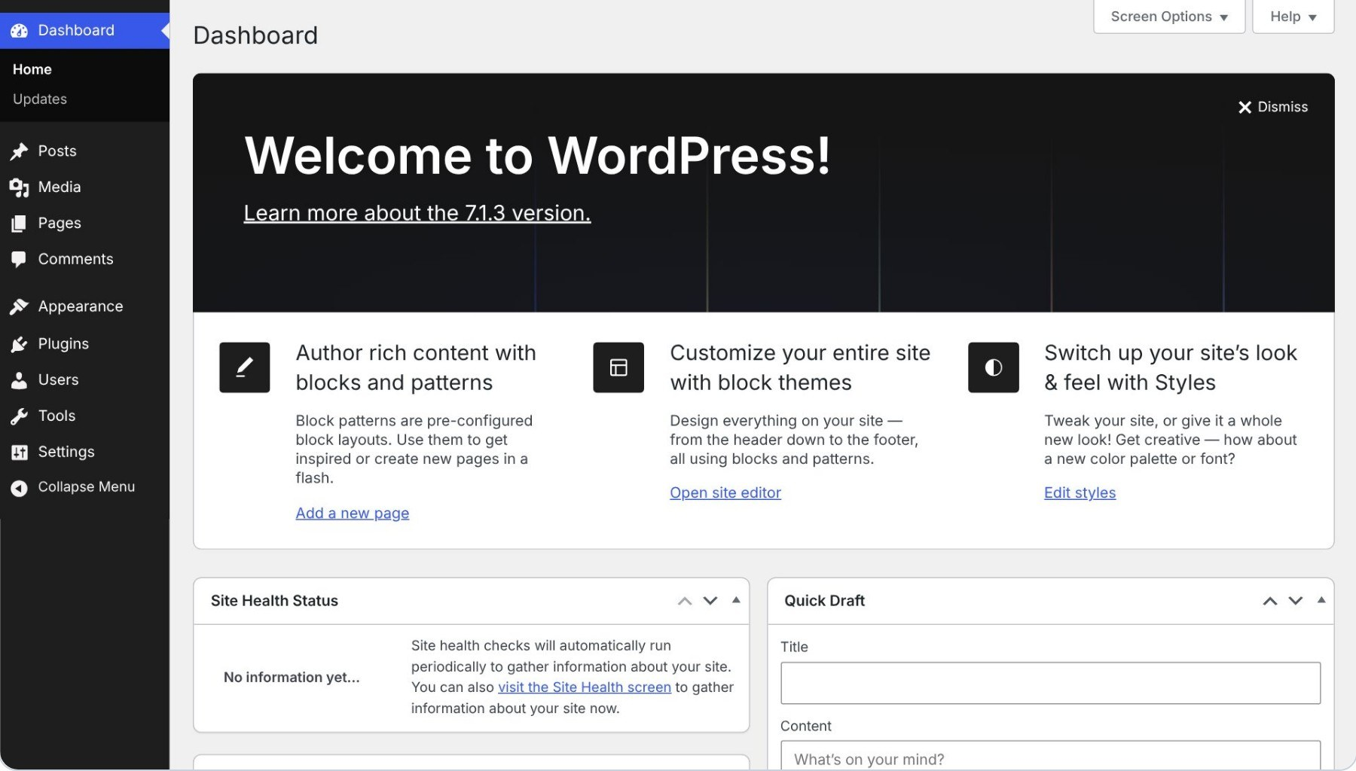
PANEL
Kokpit (Dashboard)
Kokpit WordPress 7.1.3
menu po lewej: Wpisy, Media, Strony, Komentarze, Wygląd, Wtyczki, Użytkownicy, Narzędzia, Ustawienia
zawartość menu zależy od roli zalogowanej osoby
Ustawienia → Bezpośrednie odnośniki: ładne adresy (/kontakt zamiast ?page_id=7)
Ustawienia → Czytanie: strona główna jako lista wpisów albo wybrana strona
localhost/sklep/wp-admin/
Witryny i aplikacje internetowe · Rok 2 · Lekcja 17 · WordPress
Notes:
Na zrzucie panel po angielsku (środowisko testowe bez pakietu językowego); po polsku Dashboard to Kokpit. Pokazać uczniom na żywo: zmiana tytułu witryny w Ustawienia → Ogólne i natychmiastowy efekt na froncie.

Slide 6
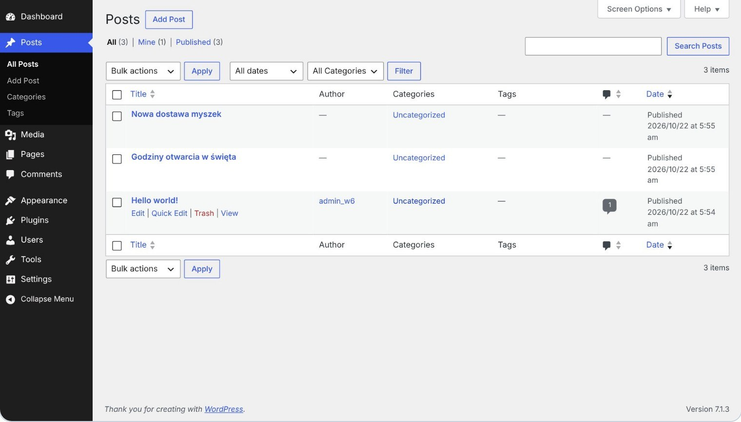
TREŚĆ
Wpisy a strony
 | Wpis (post) | Strona (page)
przykład | aktualność, artykuł | Kontakt, O nas, Regulamin
data | ważna, sortowanie od najnowszych | nieistotna
kategorie, tagi | tak | nie
hierarchia | nie | strony nadrzędne i podstrony
gdzie widać | lista wpisów, archiwa, RSS | menu nawigacji
Wpisy → Wszystkie wpisy
localhost/sklep/wp-admin/edit.php
Witryny i aplikacje internetowe · Rok 2 · Lekcja 17 · WordPress
Notes:
Typowy błąd: dodawanie „Kontakt” jako wpisu — trafia wtedy na listę aktualności i ma datę. Szkice, zaplanowane publikacje i kosz działają w obu typach.

Slide 7
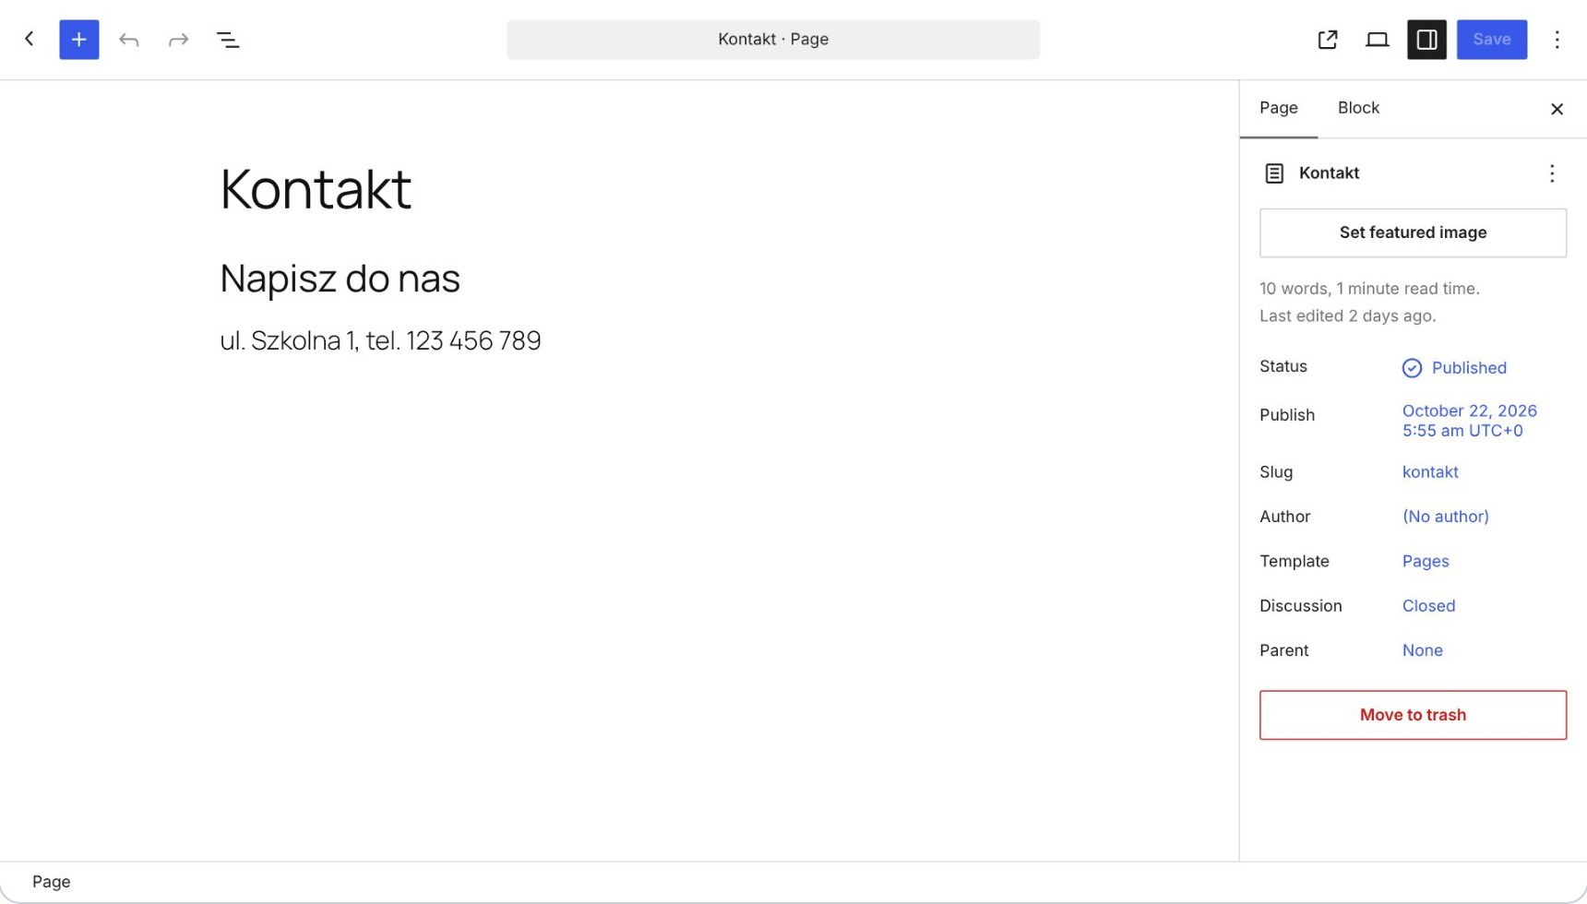
EDYTOR
Edytor blokowy
Edycja strony Kontakt
Ta sama strona w kolumnie post_content
localhost/sklep/wp-admin/post.php
<!-- wp:heading -->
<h2 class="wp-block-heading">Napisz do nas</h2>
<!-- /wp:heading -->
<!-- wp:paragraph -->
<p>ul. Szkolna 1, tel. 123 456 789</p>
<!-- /wp:paragraph -->
każdy akapit, nagłówek, obraz to blok; „+” dodaje nowy
bloki zapisywane jako zwykły HTML z komentarzami wp:
wzorce (patterns) — gotowe układy z wielu bloków
Witryny i aplikacje internetowe · Rok 2 · Lekcja 17 · WordPress
Notes:
Edytor blokowy (dawniej projekt Gutenberg) jest domyślny od WordPressa 5.0. Komentarze <!-- wp:… --> są niewidoczne dla przeglądarki, a edytor odtwarza z nich bloki. Zawartość kolumny post_content odczytano prosto z bazy instalacji testowej.

Slide 8
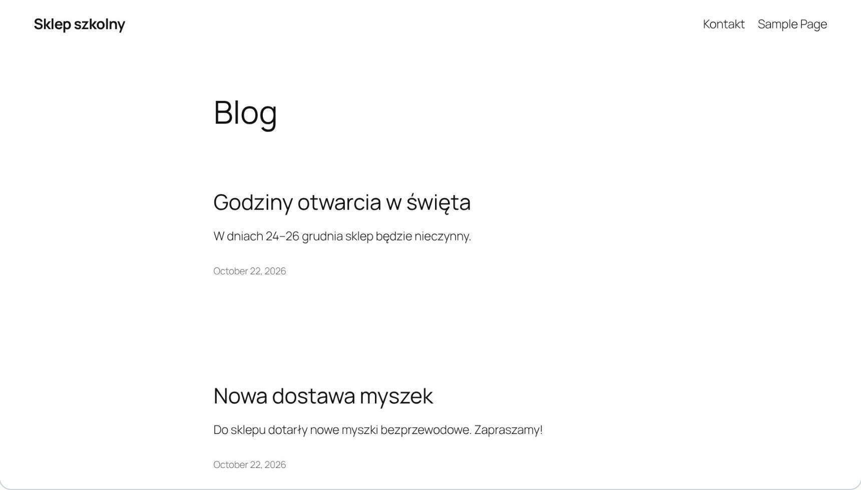
WYGLĄD
Motywy
Front witryny — motyw Twenty Twenty-Five
motyw = szablony + style; zmiana motywu nie usuwa treści
motywy blokowe: cały układ (nagłówek, stopka, szablony) edytuje się w Wygląd → Edytor
własne zmiany w cudzym motywie — w motywie potomnym (child theme), inaczej znikną po aktualizacji
źródło: katalog na wordpress.org; płatne tylko od sprawdzonych autorów
localhost/sklep/
Witryny i aplikacje internetowe · Rok 2 · Lekcja 17 · WordPress
Notes:
Motyw Twenty Twenty-Five jest domyślnym motywem w instalacji testowej 7.1.3. Ostrzec: „darmowe” wersje płatnych motywów z przypadkowych stron często zawierają złośliwy kod. Motyw to też kod PHP — wykonuje się na serwerze z pełnymi uprawnieniami.

Slide 9
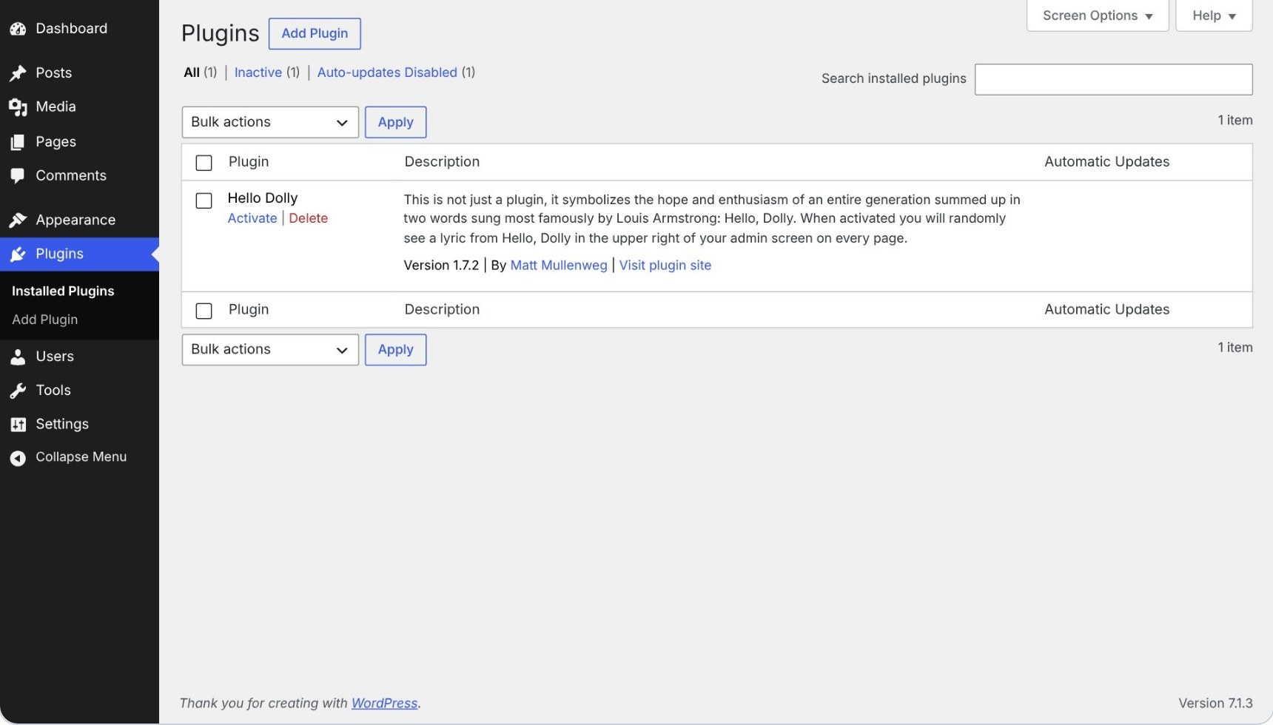
ROZSZERZENIA
Wtyczki
Wtyczki zainstalowane
Do czego
localhost/sklep/wp-admin/plugins.php
formularze kontaktowe, sklep (WooCommerce), SEO, kopie zapasowe, wielojęzyczność, cache
Jak wybierać
aktualizowana w ostatnich miesiącach, zgodna z bieżącą wersją, dużo instalacji i dobre oceny
Zasada
minimum wtyczek: każda to cudzy kod PHP, możliwa luka i spowolnienie
Witryny i aplikacje internetowe · Rok 2 · Lekcja 17 · WordPress
Notes:
Większość zgłaszanych luk bezpieczeństwa w ekosystemie WordPressa dotyczy wtyczek i motywów, a nie samego rdzenia. Nieużywane wtyczki usuwamy, a nie tylko dezaktywujemy. W świeżej instalacji z repozytorium testowego była tylko przykładowa wtyczka Hello Dolly.

Slide 10
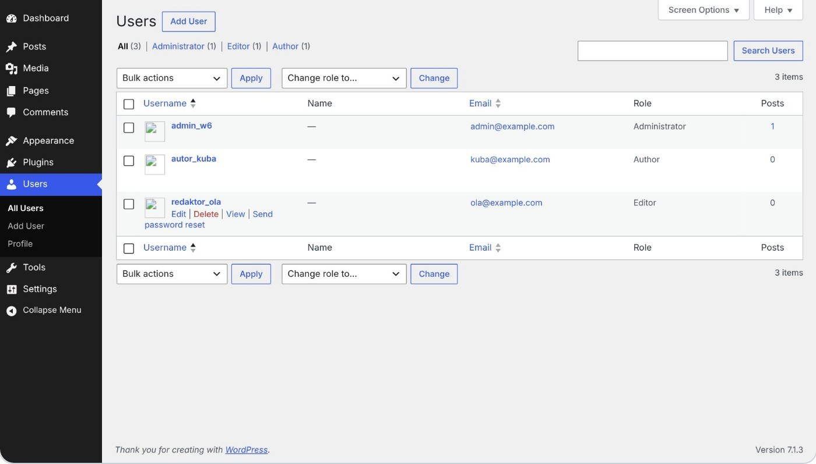
UŻYTKOWNICY
Użytkownicy i role
Rola | Może | Uprawnień
Administrator | wszystko: wtyczki, motywy, użytkownicy, ustawienia | 61
Redaktor (Editor) | publikować i edytować wszystkie wpisy i strony | 34
Autor (Author) | publikować własne wpisy, dodawać media | 10
Współtwórca (Contributor) | pisać własne wpisy, bez publikacji | 5
Subskrybent (Subscriber) | tylko czytać i edytować swój profil | 2
Użytkownicy z rolami
localhost/sklep/wp-admin/users.php
Zapamiętaj
Najmniejsze uprawnienia: osoba pisząca aktualności dostaje rolę Autor, nie Administrator.
Witryny i aplikacje internetowe · Rok 2 · Lekcja 17 · WordPress
Notes:
Liczby uprawnień (capabilities) policzono w instalacji testowej funkcją wp_roles(). To ta sama idea co GRANT w bazach danych (lekcja o uprawnieniach) i kontrola dostępu z lekcji 2.11. Konta redaktor_ola i autor_kuba utworzono na potrzeby zrzutu.

Slide 11
UTRZYMANIE
Kopie zapasowe, aktualizacje, bezpieczeństwo
Kopia = pliki + baza
Test przywracania
Aktualizacje
katalog wp-content (motywy, wtyczki, uploads) i eksport bazy (phpMyAdmin / mysqldump lub wtyczka). Trzymana poza serwerem.
kopia, której nie dało się przywrócić, nie istnieje — sprawdź na kopii testowej
rdzeń, motywy i wtyczki; drobne wydania bezpieczeństwa rdzenia instalują się automatycznie
Konta
Serwer
Porządek
silne hasła, uwierzytelnianie dwuskładnikowe (wtyczka), brak wspólnego konta admin
HTTPS, aktualne PHP, osobny użytkownik bazy, uprawnienia plików bez zapisu tam, gdzie niepotrzebny
usuwaj nieużywane wtyczki i motywy; WP_DEBUG=false na produkcji
Witryny i aplikacje internetowe · Rok 2 · Lekcja 17 · WordPress
Notes:
Przed dużą aktualizacją zawsze kopia. W wp-config.php można wyłączyć edytor plików w panelu: define('DISALLOW_FILE_EDIT', true); — wtedy nawet przejęte konto administratora nie zmieni kodu motywu z przeglądarki.

Slide 12
DECYZJA
CMS czy własna aplikacja?
Wybierz CMS, gdy… | Wybierz własną aplikację (PHP/Laravel/React), gdy…
treścią zarządzają osoby nietechniczne | logika jest nietypowa (rezerwacje, oceny, obliczenia)
to strona firmowa, blog, prosty sklep | potrzebna jest pełna kontrola nad bazą i wydajnością
liczy się szybkie uruchomienie i niski koszt | aplikacja ma API dla aplikacji mobilnej
wystarczą gotowe motywy i wtyczki | wymagania bezpieczeństwa wykluczają cudze wtyczki
Zapamiętaj
Na egzaminie INF.03 nie ma WordPressa — piszesz HTML, CSS, JS i PHP sam. W pracy często spotkasz oba światy, także razem (WordPress jako „headless” CMS z REST API).
Witryny i aplikacje internetowe · Rok 2 · Lekcja 17 · WordPress
Notes:
WordPress ma wbudowane REST API (adres /wp-json/wp/v2/posts) — można pobrać z niego wpisy przez fetch, jak w lekcjach 2.03 i 2.13. Pytanie do klasy: co wybierzecie dla szkolnej strony z aktualnościami, a co dla systemu zapisów na zajęcia?

Slide 13
DO ZROBIENIA
Ćwiczenia
1
Zainstaluj WordPress na XAMPP (baza utf8mb4, język polski, własny login administratora).
2
Utwórz strony „O nas” i „Kontakt”, trzy wpisy w kategorii „Aktualności” i dodaj strony do menu.
3
Włącz ładne odnośniki i ustaw stronę „O nas” jako statyczną stronę główną.
4
Dodaj użytkownika z rolą Autor, zaloguj się na niego i sprawdź, czego nie widzi w menu.
5
Wykonaj kopię: eksport bazy w phpMyAdmin + spakowany wp-content; opisz, jak ją przywrócić.
Witryny i aplikacje internetowe · Rok 2 · Lekcja 17 · WordPress
Notes:
Zad. 4 dobrze pokazuje kontrolę dostępu: Autor nie widzi Wtyczek, Wyglądu ani Ustawień. Zad. 5 przyda się w lekcji 2.18 przy przenoszeniu witryny na hosting.

Slide 14
SPRAWDŹ SIĘ
Pytania na koniec lekcji
1
Czym jest CMS i z jakich dwóch części składa się witryna na WordPressie?
2
Czym różni się wpis od strony?
3
Jakie informacje zawiera wp-config.php i dlaczego jest ważny dla bezpieczeństwa?
4
Dlaczego warto ograniczać liczbę wtyczek?
5
Z czego składa się pełna kopia zapasowa WordPressa?
Źródła: wordpress.org (dokumentacja, wymagania, wydania), developer.wordpress.org, MDN, php.net
Notes:
Odp. 5: pliki (przede wszystkim wp-content i wp-config.php) oraz baza danych.

